Slide 1
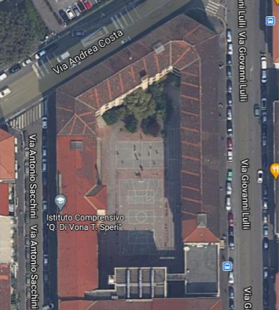
INGRESSO 2
Via Lulli
ANGOLO COSTA
sez, F, G, H, M
+ 1E-2E, 3I
INGRESSI
e
USCITE
INGRESSO 1
Via Sacchini 34
sez. A, B, C, D, L, N
+ 3E, 1I-2I

